Slide 1
Велика депресія в США

Slide 2
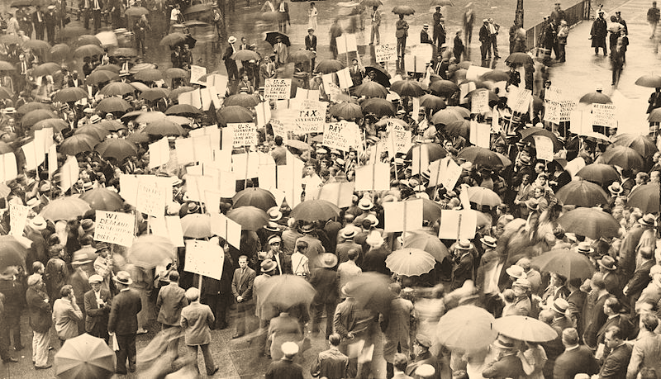
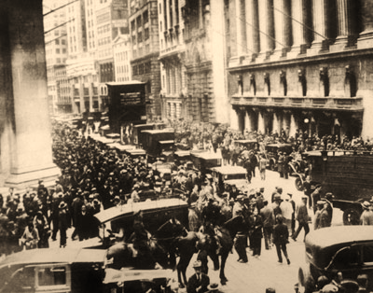
Велика депресія
— загальносвітова потужна економічна криза, яка настала восени 1929 року та тривала до кінця 1930-х років. У різних країнах Велика депресія мала різні хронологічні межі, проте найпомітнішою була в країнахЗахідної Європи та США.

Slide 3
Пояснення Великої депресії
Марксистське
пояснення
Теорія біржової
бульбашки
Кейнсіанське
пояснення
Теорія стрімкого
приросту населення

Slide 4
Кейнсіанське пояснення
Кейнсіанське пояснення пов'язує кризу з нестачею грошової маси.У той час гроші були прив'язані до золотого запасу, це значно обмежувало грошову масу. Водночас масштаби виробництва зростали, з'являлися нові види товарів, такі, як автомобілі, літаки, радіоприймачі.
Товарна кількість, як валова, так і асортиментна, збільшувалась у рази. Внаслідок обмеженості грошової маси й зростаючого надлишку товарної маси виникла сильна дефляція — ціновий спад, що викликав фінансову нестабільність, банкрутство багатьох підприємств, неповернення кредитів. Грандіозний сумарний ефект завдав шкоди навіть розвиненим галузям економіки.

Slide 5
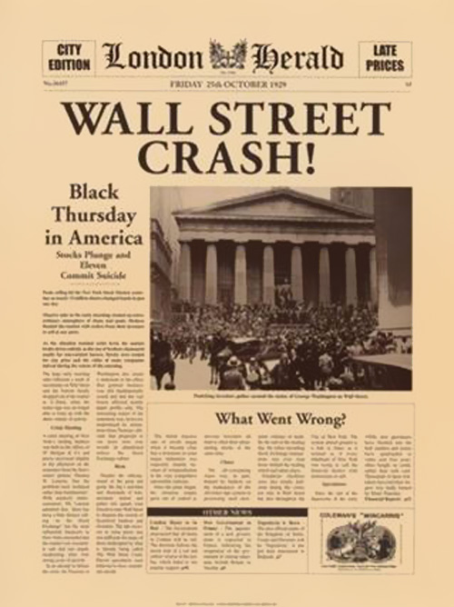
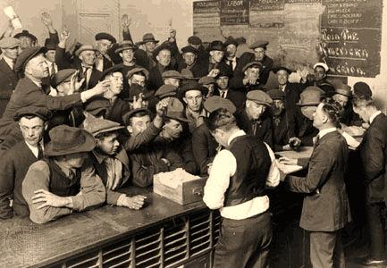
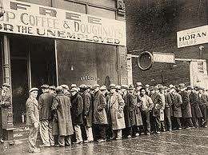
Марксистське пояснення
Марксистське пояснення пояснює депресію кризою надвиробництва, притаманною капіталізму.
Теорія біржової бульбашки
Теорія біржової бульбашки стверджує, що інвестиції у виробництво були набагато більшими за реально необхідні.

Slide 6
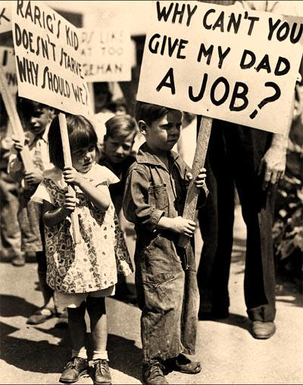
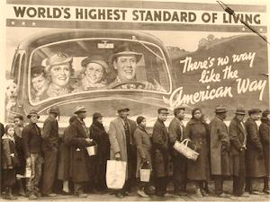
Теорія стрімкого приросту населення
Теорія стрімкого приросту населення пов'язує кризу з великою кількістю дітей у сім'ї. Велика кількість дітей була характерною для аграрного способу виробництва (в середньому 3-5 дітей на сім'ю), однак на період кризи значно скоротився відсоток природної смертності від хвороб у результаті технологічного прориву в медицині та тимчасового підвищення рівня життя.

Slide 7
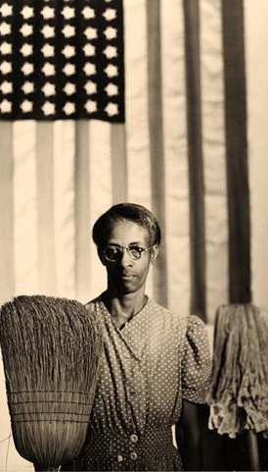
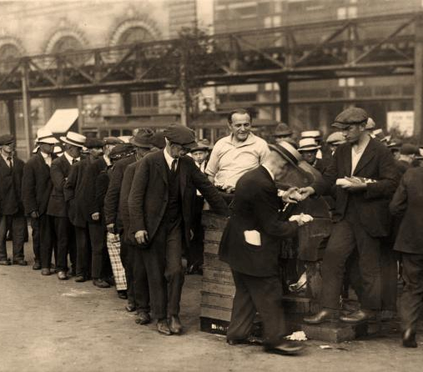
Фактори, що вплинули на розвиток кризи
Високе виробництво США у Першій Світовій у галузі важкої індустрії, що не припинилося і після війни.
Шалений ріст обсягів виробництва у 20-х рр. значно перевищив зростання прибутків більшості американців.
Пільги монополіям - диктування ціни на сировину і на готову продукцію.
Заборгованість союзників та Німеччини після війни.
Надання дешевих кредитів, які були доступні «середньому» американцю, призвело до величезних спекуляцій ними й надмірного захоплення американцями покупками.

Slide 8
Наслідки «Великої Депресії»
Закриття більше як 5 тисяч банків.
Акції знецінились на 40 мільярдів долларів.
Внаслідок підвищення рівня інфляції значно зросли ціни.
Промислове виробництво скоротилося на 50 %.
У п'ять разів зменшилося виробництво автомобілів.
12 мільйонів безробітних (у піковий момент кризи — 15 мільйонів).
5 мільйонів американських фермерів були позбавлені господарства і землі за несплату боргів.

Slide 9
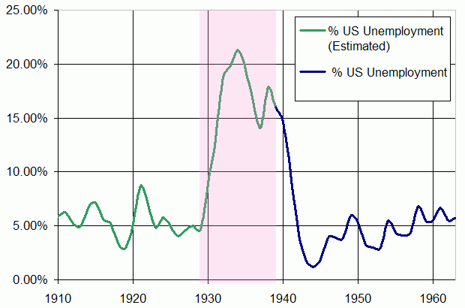
Рівень безробіття в США

Slide 10
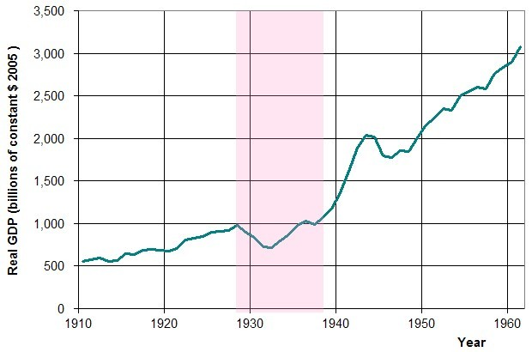
Рівень ВНП у США

